Slide 1
图论及其应用
任课教师：杨春
Email: yc517922@126.com
数学科学学院

Slide 2
本次课主要内容
与色数有关的几类图和完美图
(一)、与色数有关的几类图
(二)、完美图简介

Slide 3

(一)、与色数有关的几类图
1、临界图
定义1 若对图G的任意真子图H，都有 ，则称G是临界图。点色数为k的临界图称为k临界图。
3临界图
非临界图
4临界图
注：临界图由狄拉克在1952年首先提出并研究。上面的4临界图是Grotzsch(格勒奇)在1958年提出的。

Slide 4
定理1 临界图有如下性质
(1) k色图均有k临界子图；
(2) 每个临界图均为简单连通图；
(3) 若G是k临界图，则δ≥k-1。
证明： (1)是显然的。
(2) 因为删掉环或平行边中的一条边并不破坏原有的顶点正常着色，所以每个临界图是单图；又因为删掉色数较小的分支，剩下部分的图的色数和原图色数相等，所以，临界图必须是连通图。

Slide 5

(3) 若不然，δ< k-1。
设d(v)=δ。因为G是k临界图，所以G-v是k-1可正常顶点着色的。设п是G-v的k-1正常顶点着色方案，显然，它可以扩充为G的k-1正常点着色方案。这与G是k临界图相矛盾。
推论：每个k色图至少有k个度不小于k-1的顶点。
证明：因G是k色图，所以，它包含k临界子图G₁,所以有：δ(G₁)≥k-1,即G₁中至少有k个顶点，其度数不小于k-1。所以，G中至少有k个度不小于k-1的顶点。
例1 利用上面推论证明：对任意图G，有：

Slide 6



证明：设G的点色数为 。由推论，G中至少有
个顶点，其度数不小于
所以， ，即：
例2 求证：临界图没有割点。
证明：设G是k临界图。如果G有割点v, 设G₁,G₂,…,G_{r}是G-v的分支。又设第i个分支顶点集为V_{i} (1≦i≦r)。
设H_{i}=G[V_{i}∪｛v｝], (1≦i≦r)。则H_{i}是k-1可正常点着色的，现对每个H_{i}进行k-1正常点着色，且v都分配同一种颜色，那么，将着色后的H_{i}合在一起，得到G的k-1正常点着色方案，这与G是k色图矛盾。所以临界图没有割点。

Slide 7
例3 求证：仅有的1临界图是k₁;仅有的2临界图是K₂;仅有的3临界图奇圈。
证明：由于1色图是空图，所以1临界图只能是K₁;2色图是偶图，所以，2临界图只能是K₂; 3色图必然含有奇圈，而奇圈的色数是3，所以，3临界图只能是奇圈。
例4 求证：布鲁克斯定理等价于下述命题：若G是k临界图(k≥4), 且不是完全图，则2m≥n(k-1)+1,其中m为G的边数而n为顶点数。
证明：(1) 由布鲁克斯定理推例4中命题。
因G是k临界图,所以G是连通单图，又k≥4, 所以G不能是奇圈，再由G不是完全图，所以由布鲁克斯定理有

Slide 8
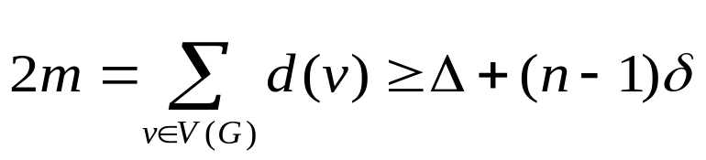


k≦Δ。
再由k临界图的性质，有δ≥k-1.所以：
(2) 由例4中命题推布鲁克斯定理。
因为连通单图G不是奇圈，也不是完全图。设G的k临界子图是H。
情形1， H是奇圈。
在这种情况下，由于G不是奇圈，所以，H之外必然有边和H相连，即Δ(G)≥3,另一方面，k(G)=k(H)=3,所

Slide 9

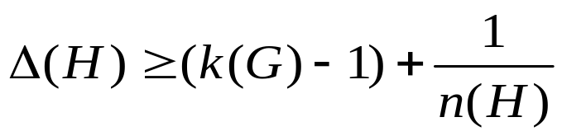
以，k(G)≦Δ(G);
情形2， H是完全图H_{K}
在这种情况下，由于G是连通的非完全图，那么在H之外，必然有边和H相连，即Δ≥K(H)=k(G);
情形3， H既不是奇圈又不是完全图，由例3知道，k≥4。H满足例4中条件。
所以，由例4中的结论有：
所以，有：

Slide 10

即证明：
2、唯一可着色图
对图的顶点进行正常着色，实际上给出图的顶点集合的一种划分，不同的着色方案，给出的划分一般不同。但是，也存在一类特殊图，对于任意的最优着色方案，导出的顶点划分却是相同的。为此，我们给出如下定义。
定义2 设简单标定图G的点色数是k, 如果在任意的k正常点着色方案下，导出的顶点集合划分唯一，称G是唯一k可着色图，简称唯一可着色图。

Slide 11
例5 考察下面3色图是否是唯一3可着色图。
v₁
v₁
v₁
v₂
v₅
v₂
v₅
v₂
v₃
v₃
v₄
v₃
v₄
G₁
G₂
G₃
解：(1) 对于G₁来说，G₁的任意3正常着色方案导出的顶点划分均是｛｛v₁｝, ｛v₂｝｛v₃｝｝，所以，G₁是唯一3可着色图；

Slide 12
(2) 对于G₂来说，G₂的任意3正常着色方案导出的顶点划分均是｛｛v₁｝, ｛v₂，v₄｝｛v₃,v₅｝｝，所以，G₂是唯一3可着色图；例如：
v₁
v₁
v₁
v₅
v₅
v₂
v₅
v₂
v₂
v₃
v₄
v₃
v₄
v₃
v₄
G₂
G₂
G₂
(3) 对于G₃来说，G₃不是唯一3可着色图；因为：
v₁
v₁
v₅
v₂
v₅
v₂
v₃
v₃
v₄
v₄
G₃
G₃

Slide 13
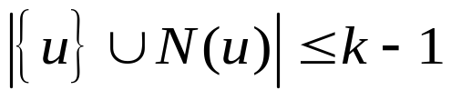
下面给出唯一可着色图的几个特征。
定理2(哈拉里，1968） 设G是唯一k可着色图，k≥2, 则：
(1) δ≥k-1;
(2) 在G的任意一种k着色中，G的任意两个色组的并的导出子图是连通的。
证明： (1) 若不然，设δ < k-1, 令d(u) =δ,则
u
N (u)

Slide 14
设п是G的k着色方案，因为 ，所以，在п下，至少有一种颜色,点u及其邻域均没有用到，设该色为m,改变u的颜色为m,其余点的着色不变，这样得到G的k着色方案п₁.显然，п与п₁导出的G的顶点划分不同，这与G是唯一可着色图矛盾。
(2) 若不然，则存在G的k着色方案п和G的两个色组C₁与C₂,使得H=G[C₁∪C₂]不连通。设H₁与H₂是H的两个分支。
因为G是唯一可着色图，所以，对任意点u和其邻域N(u), 它们在п下，必然用完了k种颜色，否则，由(1)的证明，得到G是非唯一可着色图。
这样，H₁与H₂中同时含有C₁和C₂中的顶点。

Slide 15
如果交换C₁∩V(H₁)与C₂∩V(H₁)中顶点颜色，得到G的k着色п₁,显然，п与п₁的色划分是不同的。这与G的着色唯一性矛盾。
例如，在下图G中，由黄色、红色色组导出的子图是连通的。
v₁
v₂
v₅
v₃
v₄
G

Slide 16
定理3 (夏特朗）每个唯一k (k≥2)可着色图是(k-1)连通的。
证明：设G是唯一k可着色图(k≥2)。
情形1，如果G是完全图，则G=K_{k},显然G是k-1连通的。
情形2，如果G是非完全图，假若G不是(k-1)连通的，那么其连通度k(G)≦k-2。于是G中存在点集S，｜S｜=k-2, 使得G-S不连通。
设п是G的k着色方案。在该方案下，至少有两种颜色c₁与c₂，S中的顶点都没有使用。
而由定理2的(2), 着c₁与c₂色的点导出子图必连通。所以,着c₁与c₂色的顶点在G-S中的同一个分支中，设该分支为G₁.

Slide 17
在G-S中取一个不在G₁中的点u,将其染上c₁色，这样得到G的另一个k着色方案。
显然，两种着色方案导出的色划分不同，这与条件矛盾。
推论：设G是唯一n(n≥2)可着色图，п是任意一种n着色方案，则由п的任意k个色组导出的子图是(k-1)连通的。
证明：显然，任意k个色组导出子图是唯一k可着色图，由定理3得到推论结论。
注： (1) 唯一1可着色图是零图；
(2) 唯一2可着色图是偶图；
除此之外，没有简单的结论！

Slide 18

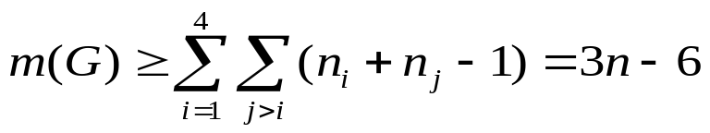
定理4 每个唯一4可着色可平面图都是极大可平面图。
证明：只需证明：m=3n-6即可。
一方面：G是可平面图，有：m≦3n-6;
另一方面：设G是唯一4可着色的可平面图，п是一种4着色方案，色组记为V_{i}(1≦i≦4).
因为i≠j时，G[V_{i}∪V_{j}] 是连通的，所以:
于是：
所以，m=3n-6,即G是极大可平面图。

Slide 19
3、不含三角形的k色图
定义3 若图G的点色数是k，且G中不含有三角形，称G是一个不含三角形的k色图。
例如：
不含三角形的三色图
不含三角形的4色图

Slide 20
数学家狄拉克1953年在其论文“k色图的构造”中提出一个问题：对于任意大的一个正整数k, 是否存在一个图，不包含三角形但色数是k？
上面问题分别由勃兰克.斯德卡兹(1954), 米歇尔斯基(1955)独立作出了回答。
米歇尔斯基(1955)给出了由一个不含三角形的k色图G_{k}构造一个不含三角形的k+1色图G_{k+1}的方法。
构造方法：设G_{k}的顶点是u₁,u₂,…,u_{n}, 添加点v₁,v₂,…v_{n}和点v。将v_{i}与u_{i}的所有邻点及v相连，1≦i≦n。如此得到的图就是一个不含三角形的k+1色图。

Slide 21
例6，利用米歇尔斯基方法构造一个不含三角形的4色图。
解：注意到C₅是不含三角形的3色图，于是由C₅可以构造出不含三角形的4色图。
u₁
v₁
u₁
u₂
u₅
u₂
u₅
v₂
v
v₅
u₃
v₃
v₄
u₄
不含三角形的3色图
u₃
u₄
不含三角形的4色图

Slide 22

注：利用米歇尔斯基方法构造一个不含三角形的k色图时，结果图与初始图有关。
例7，设G_{k}是不含三角形的k色图，顶点数为f(k), 而G_{k+1}是由米歇尔斯基方法构造出来的不含三角形的k+1色图，其顶点数设为f(k+1)。求出f(k)的递推公式。
解：
定理5 (米歇尔斯基)对于任意正整数k, 存在不含三角形的k色图。
1961年，数学家Erdos用概率方法证明了更一般结论：
定理6 (Erdos)对于任意正整数m和n, 存在一个围长超过m的n色图。

Slide 23
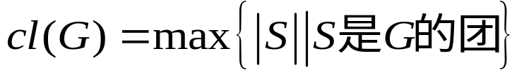
1968年，罗瓦斯构造性地证明了上面定理6
注：定理6实际上是数学家凯利提出的一个猜想。
(二)、完美图简介
1、相关概念
定义4 (1)单 图G的团：若单图G的一个顶点子集S在G中的导出子图是完全图,则称S是G的一个团；
(2) 单图G的团数：单图G的最大团包含的顶点数称为G的团数，记为c l (G) ,即：

Slide 24


显然，图G的点色数与团数的关系为：
定义5 设G是一个图。若对G的每个点导出子图H，均有 ,则称G为完美图。
例如K_{n}, 偶图是完美图，而不含三角形但含奇圈的图不是完美图。
因为不含三角形的但含奇圈的图的团数为2，但色数为3，所以，它不能是完美图。
注：完美图问题是点着色的进一步讨论题材，属于比较高深和困难的问题。

Slide 25
对该问题的研究，早在1932年哥尼和加莱就已经涉及，但到了1960年，完美图概念才被贝尔热正式提出。所以，贝尔热是完美图研究的代表人物。
定义6 设G是一个图。由G中若干互不邻接的顶点作成的子集称为G的一个点独立集；G中含顶点数最多的点独立集称为G的最大独立集，其包含的顶点数称为独立数。
图G的点独立数记为α(G)或α。
注：关于图的覆盖与图的点独立数之间的关系，加莱得到了一些很漂亮的结论。

Slide 26
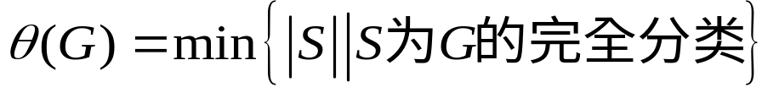

2、关于独立数的完美图
定义7 设S是图G的顶点集合的一个划分。如果S的每个子集在G中的导出子图均是完全图，称S是G的一个完全分类。G的最小完全分类所包含的元素个数称为G的完全数，记为θ(G),即：
注： 。这是因为独立集中任意一点应该属于S中的某个顶点子集，同时，S中每个顶点子集最多包含独立集中的一个元素。

Slide 27

定义8 若对G中每个点导出子图H，都有
称G是关于点独立集的完美图。
1960年，数学家贝尔热猜想：关于色数的完美图定义和关于独立集的完美图定义是等价的。即下面著名的完美图定理。
定理7 (完美图定理) G是关于色数的完美图当且仅当G是关于独立集的完美图。
1972年，年仅22岁的罗瓦斯给出了上面定理的巧妙证明，在图论与组合数学领域引起极大震惊。当时数学家富尔克森也在研究该定理，认为完美图定理条件太强，要修改。但当贝尔热告诉他罗瓦斯已经证明了定理时，他马上花几个小时也完成了定理证明。

Slide 28
由定理7，可以得到如下定理：
定理8 G是完美图当且仅当其补图是完美图。
3、关于完美图的结构研究
在关于完美图结构的问题上，贝尔热提出了下面的强完美图猜想(SPGC猜想)
定理9 (强完美图定理) 图G是完美的当且仅当G和其补图均没有导出子图是长度至少为5的奇圈。
注：强完美图定理是一个还没有被证明的公开性问题，所以，现在还是一个吸引许多学者研究的问题。
我国学者许宝刚在2002年还提出了两个等价命题；刘桂真也在该问题上取得了一些进展。

Slide 29
作业
P187---190 习题7 ：22 ，23，24，26

Slide 30
Thank You !

